Slide 1
軸向說明

Slide 2
PD 版 PD 編號 | PD1 | PD2 | PD3
FPGA 對應軸向 | X | Z | Y
FPGA 參數容器對應 cmd 通道 | ch1 | ch3 | ch2
對應ADC | ADC_1_1 | ADC_2_2 | ADC_2_1
FPGA 變數 | o_step_1 | o_step_3 | o_step_2
Mis-alignment 參數對應通道 | ch4
實際組裝軸向 | Z | X | Y
對應溫度計編號 與 FPGA reg | FOG_TEMP1 temp_rdata_2 | FOG_TEMP3 temp_rdata_3 | FOG_TEMP2 temp_rdata_4
Sensor 版 DAC編號 | DAC1 | DAC3 | DAC2
Dump fog 參數時送出通道 | ch1 | ch3 | ch2
若實際安裝軸向變更，MCU程式需變更以下部分:
根據實際安裝軸向查找對應的”FPGA 參數容器對應 cmd 通道”，GUI送出對應軸向參數時依照此通道送出ch。
修改MCU 處 dump fog 參數時call back內容，將各軸向FOG參數容器指向對應的ch case，程式對應common.cpp 之 fog_store_cb()
接收來自FPGA數據時須將MCU內sensor容器軸向指向對應的數據軸向，修改處為common.cpp 之 update_raw_data()

Slide 3
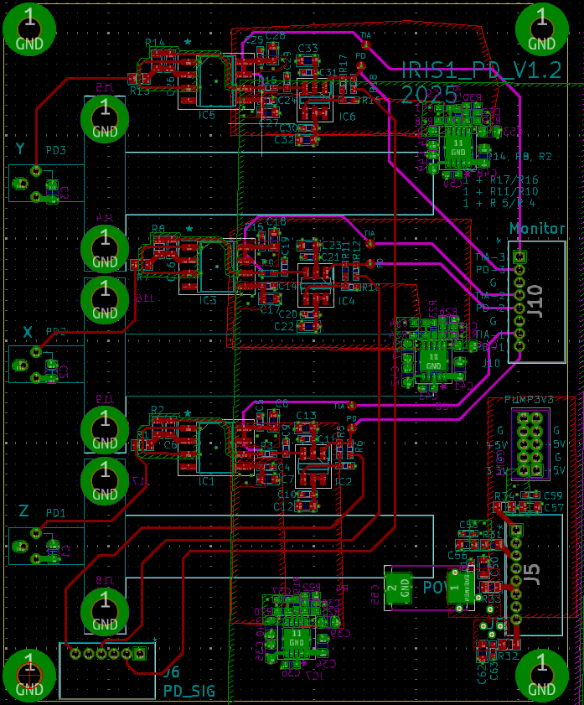
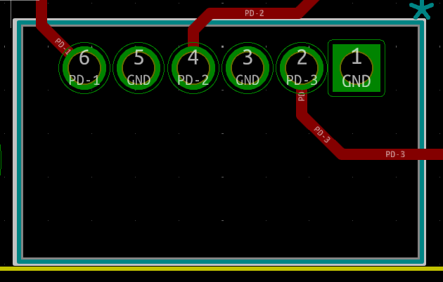
PD PCBA
PD3
PD2
PD1

